Slide 1
স্বাগতম

Slide 2
মোঃ কামাল হোসেন
কম্পিউটার শিক্ষক
ইসলামনগর হোসাইনিয়া দাখিল মাদরাসা
মোবাঃ ০১৭৪৪-৯৪৬১৬৩
অষ্টম শ্রেণি
বিষয়ঃ বিজ্ঞান
অধ্যয়ঃ ১৩
পাঠঃ সপুস্পক উদ্ভিদ
সময়ঃ ৫০ মিনিট

Slide 3
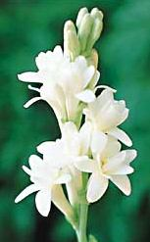
নিচের চিত্রগুলো লক্ষ্য করো
ফুল
পাতা
পরাগরেনু
পরাগ ধানি

Slide 4
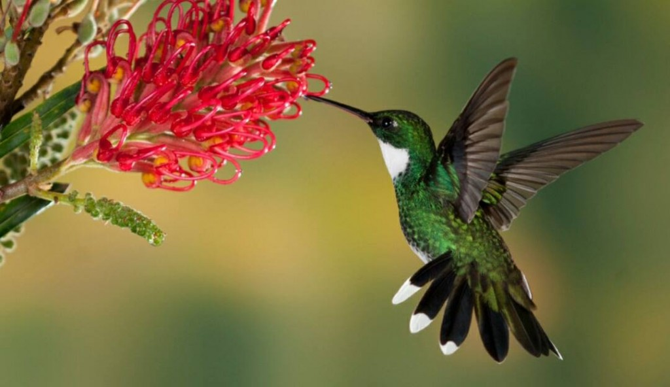
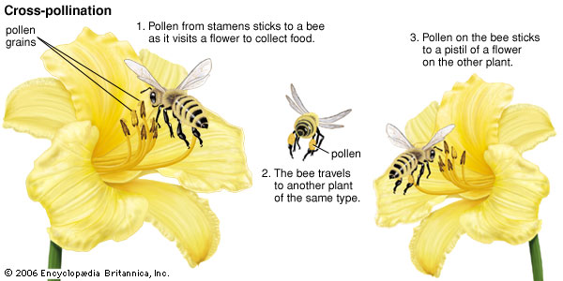
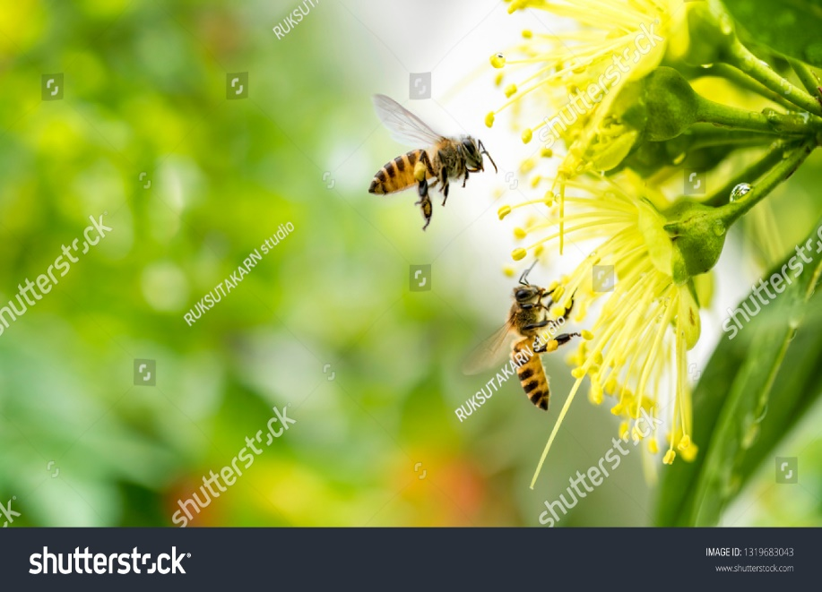
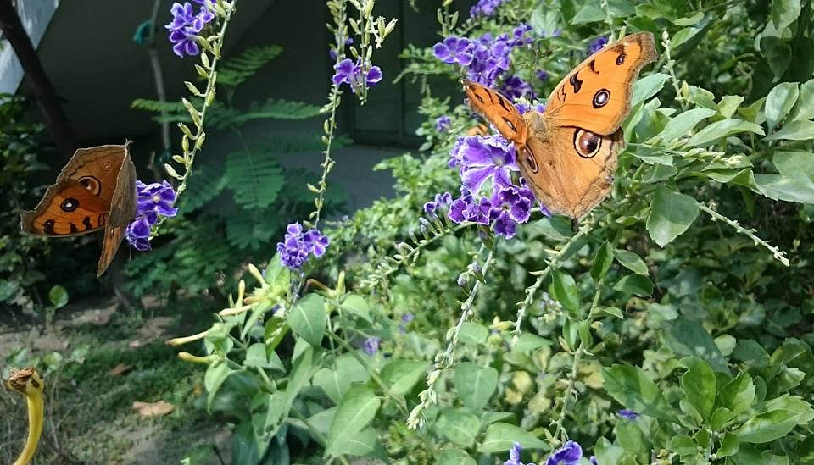
নিচের চিত্রগুলো লক্ষ্য করো

Slide 5
আজকের পাঠ
পরাগায়ন

Slide 6
এই পাঠ শেষে
(১) পরাগরেনু কি তা বলতে পারবে।
(২) পরাগায়নের প্রকারভেদ বর্ণনা করতে পারবে।

Slide 7
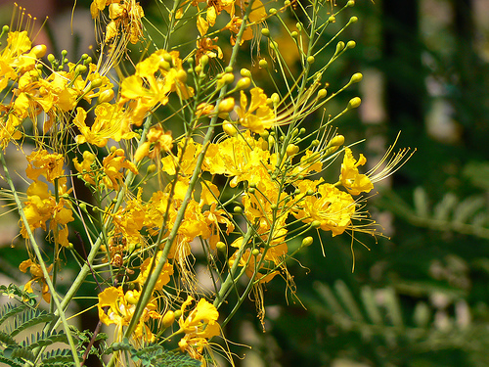
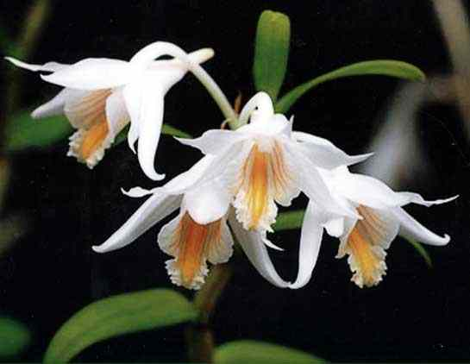
নিচের চিত্র দুটি লক্ষ্য করো
পরাগরেনু
পরাগরেনু

Slide 8
পরাগরেনু কি?
একক কাজ

Slide 9
তোমাদের উত্তরটি আমার উত্তরের সাথে মিলিয়ে নাও।
একটি ফুলের পুংস্তবকের পরাগধানিতে হলুদ বা কমলা রং এর যে গুড়ো নরম বস্তু দেখা যায় তাকে পরাগরেনু বলে।

Slide 10
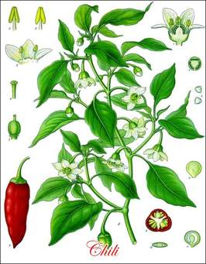
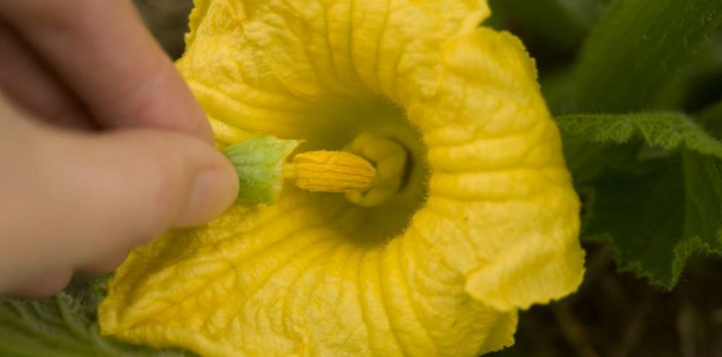
নিচের চিত্রগুলো লক্ষ্য কর

Slide 11
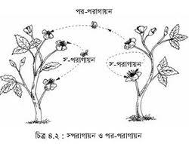
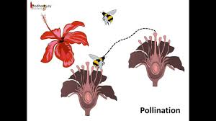
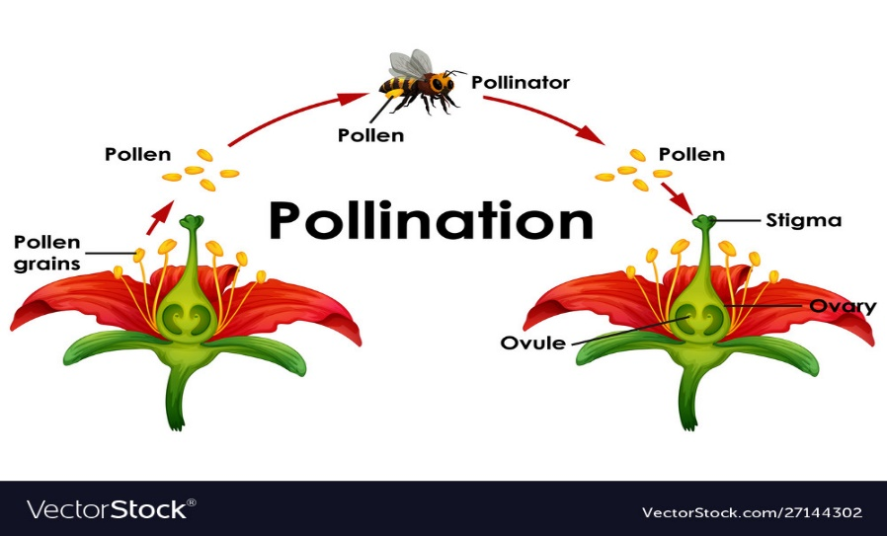
নিচের চিত্রগুলো লক্ষ্য কর

Slide 12
স্ব-পরাগায়ন এবং পর-পরাগায়ন কাকে বলে?
দলিয় কাজ

Slide 13
তোমাদের উত্তরটি আমার উত্তরের সাথে মিলিয়ে নাও।
একই ফুলে বা একই গছের দুটি ভিন্ন ফুলের মধ্যে যখন পরাগায়ন ঘটে তখন তাকে স্ব-পরাগায়ন বলে।
একই প্রজাতির দুটি ভিন্ন গাছের ফুলের মধ্যে যখন পরাগায়ন ঘটে তখন তাকে পর-পরাগায়ন বলে।
স্ব-পরাগায়নঃ
একই ফুলে
পর-পরাগায়নঃ
দুটি ভিন্ন গাছের ফুলে

Slide 14
মূল্যায়ন
ফুলের উপর পাখি বসে কেন ?
পাখির দ্বারা ফুলে কি হয় ?
পরাগরেনু কোন কালারের হয় ?

Slide 15
বাড়ির কাজ
কোন কোন মাধ্যমের দ্বারা পরাগায়ন ঘটে তার ৫ টি নাম লিখে আনবে।

Slide 16
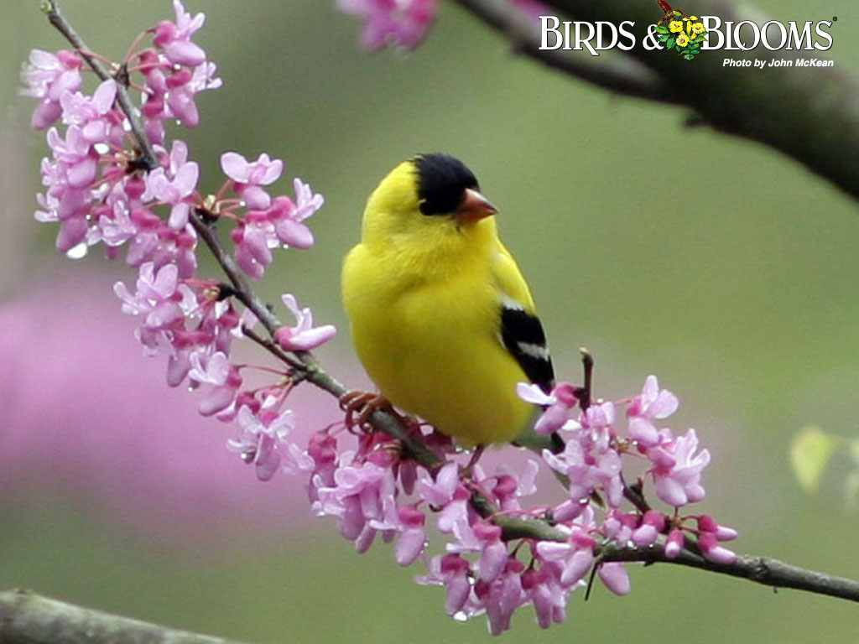
সবাইকে ধন্যবাদ

